Slide 1
"Музыкальный театр, как средство развития и воспитания детей младшего дошкольного возраста"
(рекомендации для родителей)

Slide 2
Младший дошкольный возраст - наиболее благоприятный период всестороннего развития ребенка. В 3-4 года у детей активно развиваются все психические процессы: восприятие, внимание, память, мышление, воображение и речь. В этот же период происходит формирование основных качеств личности. Поэтому ни один из детских возрастов не требует такого разнообразия средств и методов развития и воспитания, как младший дошкольный.

Slide 3
Одним из самых эффективных средств развития и воспитания ребенка в младшем дошкольном возрасте является музыкальный театр и театрализованные игры, т.к. игра - ведущий вид деятельности детей дошкольного возраста, а театр - один из самых демократичных и доступных видов искусства, который позволяет решать многие актуальные проблемы педагогики и психологии, связанные с художественным и нравственным воспитанием, развитием коммуникативных качеств личности, развитием воображения, фантазии, инициативности и т.д.

Slide 4
Неотъемлимой частью музыкального театра являются произведения детского музыкального фольклора, которые специально созданы взрослыми для маленьких детей. Основными жанрами русского детского фольклора являются колыбельные песни, пестушки, заговоры, потешки, прибаутки, сказки. Через них дети познают окружающий мир, осваивают родные напевы и язык, начинают понимать, сто такое добро и зло, оплакивать несчастье героев и радоваться их счастью.

Slide 5
В процессе театрализованной игры незаметно активизируется словарь ребенка, совершенствуется звуковая культура его речи, ее интонационный строй. Исполняемая роль, положенная на музыку, произносимые импровизированные музыкальные реплики, ставят малыша перед необходимостью ясно, четко, понятно изъясняться. У него улучшается диалогическая речь, ее грамматический строй, развивается правильное, естественное дыхание; гибкое и подвижное звуковедение; единая манера пения и говора.

Slide 6
Музыкальный театр также позволяет формировать опыт социальных навыков поведения благодаря тому, что каждое литературное произведение, музыкальный фольклор для детей дошкольного возраста всегда имеют нравственную направленность. Любимые герои становятся образцами для подражания и отождествления. Именно способность ребенка к такой идентификации с полюбившимся образом оказывает позитивное влияние на формирование качеств личности.
Кроме того, театрализованная деятельность позволяет ребенку решать многие проблемные ситуации опосредованно от лица какого-либо персонажа. Это помогает преодолевать робость, неуверенность в себе, застенчивость.

Slide 7
Совместная театрально-игровая деятельность - уникальный вид сотрудничества. В ней все равны: ребенок, педагог, мамы, папы, бабушки и дедушки. Играя вместе со взрослыми дети овладевают ценными навыками общения.
Важным аспектом деятельности родителей в приобщении ребенка к театрализованным играм является постепенное расширение игрового опыта за счет освоения разновидностей театра. Нужно понимать, что приступать сразу к постановке кукольных спектаклей с включением детей глупо и нелепо, ведь спектакль не будет удачным до тех пор, пока ребенок не научится играть в нем.

Slide 8
Вначале родителям лучше самостоятельно показывать ребенку спектакль, привлекая детей к проговариванию его отдельных фрагментов. В повторных играх активность ребят увеличивается по мере того, как они овладевают содержанием текста. Никогда не требуйте его буквального воспроизведения. Если необходимо, непринужденно поправьте ребенка и, не задерживаясь, играйте дальше. В дальнейшем, когда текст будет достаточно хорошо усвоен, поощряйте точность его изложения. Это важно, чтобы не потерять авторские находки. Читая стихотворные тексты, напевая народные мелодии, подключайте по возможности детей к игре. Пусть они активно участвуют в диалоге с вами, подыгрывают основной сюжетной линии, имитируют движения, голоса, интонации персонажей игры.

Slide 9
Выбор постановки во многом определяется возрастом малыша. Чем он младше, тем проще должен быть ваш спектакль. Но, в любом случае, идеальными будут народные и авторские музыкальные сказки. Можно, конечно, взять текст сказки и разыграть его слово в слово. Но гораздо интересней сказку немного изменить: добавить музыкальные эпизоды и слова героев, переделать концовку, ввести новых персонажей. Например, пофантазируйте, как бы колобок смог обмануть хитрую лисичку, а козлята - злого волка, и придумайте старую сказку на новый лад. Не менее интересно сочинить и разыграть свою собственную историю, придумать для нее песенку. Особенно, если вы придумаете и смастерите оригинальную куклу, которая и будет главным героем, и, возможно, станет визитной карточкой вашего театра. Это может быть какой-нибудь совершенно фантастический персонаж с необычной внешностью и именем.

Slide 10
Для младших школьников 3-4 лет самым доступным видом театра является кукольный театр. Игра с куклами оказывает непрямое и незаметное всестороннее лечебно-воспитательное воздействие и помогает обрести чувство успеха именно в той области, в которой ребенок чувствует себя наиболее уязвимым. В связи с этим в психологии в последнее время широкое распространение получил метод кулотерапии, т.е. метод лечения с помощью кукол. Игра с куклой предоставляет детям возможность полного раскрытия индивидуальных особенностей. В игре - слова ребенка должны оживить кукол и дать им настроение, характер. Играя с куклами, ребенок открывает свои затаенные чувства не только словесно, но и выражением лица, жестикуляцией.

Slide 11
Разновидности музыкального театра кукол
Настольный театр, пожалуй, самый доступный вид театра для младших дошкольников. У детей этого возраста отмечается первичное освоение режиссерской театрализованной игры - настольного театра игрушек. Чтобы изготовить персонажей для него вам понадобятся цветные картон и бумага, ножницы, клей и фломастеры. Куклы, предназначенные для настольного театра должны устойчиво стоять на столе, легко по нему перемещаться. Туловище кукол выполняется в виде конуса, к которому крепятся голова и руки куклы. Величина такой куклы может быть от 10 до 30 см. Управление настольными куклами не представляет сложности для детей. Ребенок берет игрушку со спины так, чтобы его пальцы были спрятаны под ее руками, и ведет "актрису" по столу в соответствии с сюжетом инсценировки. Важно обращать внимание на то, чтобы речь ребенка совпадала с движениями куклы

Slide 12
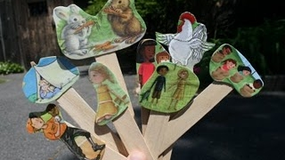
Настольный театр

Slide 13
Пальчиковый театр - это театр актеров, которые всегда с нами. Достаточно взять цветной картон, вырезать из него лицо человечка, мордочку животного (кем будет этот персонаж - решать вам и вашему ребенку), нарисовать глаза, нос, рот. Затем необходимо склеить из бумаги кольцо на палец и приклеить к нему личико. Герой пальчикового театра готов! Кукол ребёнок надевает на пальцы, и сам действует за персонажа, изображённого на руке. По ходу действия ребёнок двигает одним или несколькими пальцами, проговаривая текст сказки, стихотворения или потешки.

Slide 14
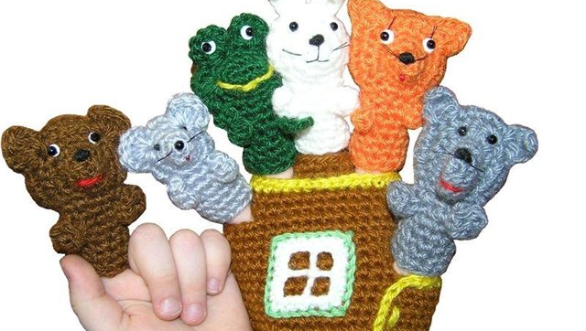
Пальчиковый театр

Slide 15
В театре петрушки, который в практике часто называется театр бибабо, используются куклы перчаточного типа: кукла, полая внутри, надевается на руку, при этом в голову куклы помещается указательный палец, в рукава костюма - большой и средний, остальные пальцы прижимаются к ладони. Такую куклу легко сшить самостоятельно, используя подручные материалы: старые варежки, детские носки для изготовления туловища, кусочки меха, пряжи для волос, пуговки и бусинки для глаз, носа и рта. Достаточно подключить вашу фантазию и воображение ребенка.

Slide 16
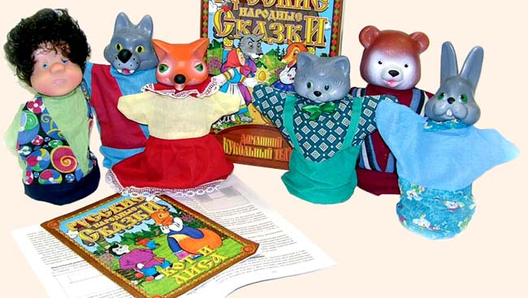
Театр петрушки

Slide 17
Куклы, устроенные по принципу марионетки, сделать труднее, но тоже возможно. Возьмите старую тряпичную куклу, прикрепите к ее рукам, ногам и голове лески. Затем смастерите крестовину, сбив две тонкие деревянные дощечки крест-накрест. Привяжите лески к крестовине - кукла-марионетка готова! Управление такими куклами доставляет детям огромную радость.

Slide 18
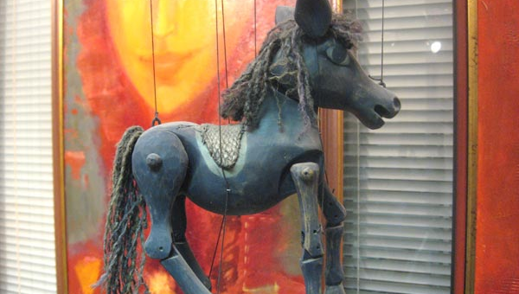
Театр марионеток

Slide 19
Занимаясь с детьми музыкальным театром, вы сделаете жизнь ваших воспитанников интересной и содержательной, наполните ее яркими впечатлениями и радостью литературного и песенного творчества. А самое главное - навыки, полученные в музыкальных театрализованных играх, дети смогут использовать в повседневной жизни.

